Slide 1
OPC 演習1
2005年度 新入社員研修

Slide 2
Agenda
全体での位置づけ
OPCとは？
JOB GROUPとは？
QHCXでできること
演習1
演習２

Slide 3
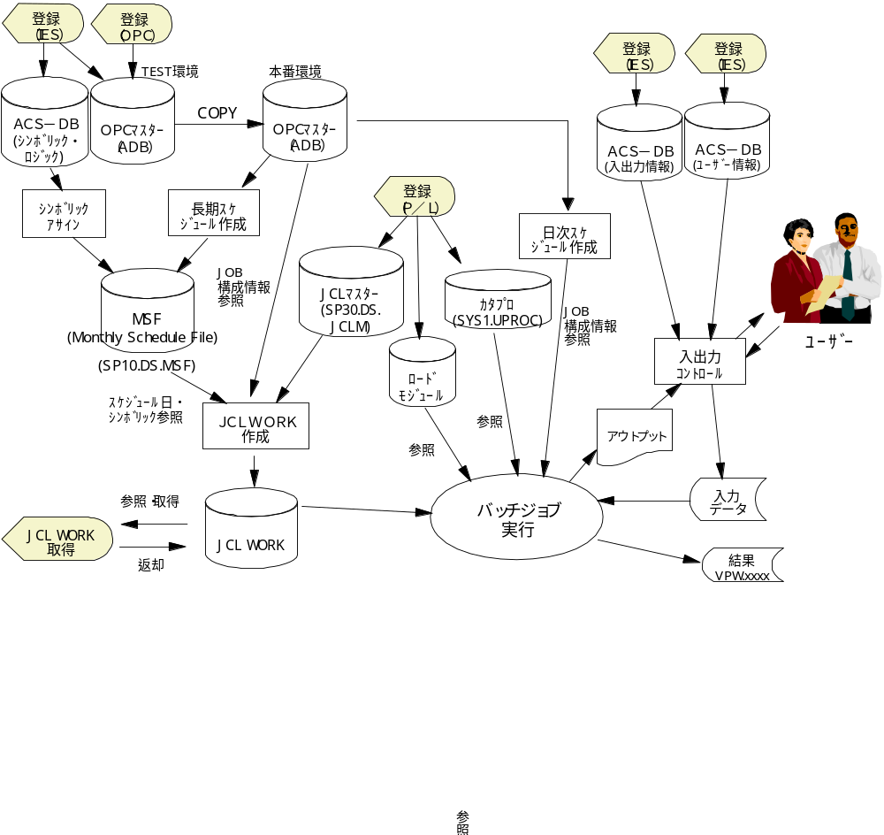
1:全体での位置づけ

Slide 4
2：OPCとは？
ＯＰＣ (Operations Planning and Control - 運用計画管理)プログラム
OPCの機能
Tivoli OPCはJOBの実行計画，制御，自動化するためのIBMソフトウエア製品です
Tivoli OPCは基本的にBATCH JOBを対象とし、定常的に大量の適用業務を処理するオペレーション部門をサポートします
OPCは事前に登録されたスケジュール通りにJOBを実行します
もしOPCがなかったら何千何万というJOBを人間が実行しなければなりません
Notes:
多分言葉だとわからないので、QHCXで見せることを絶対にする

Slide 5
3：JOB GROUPとは？
JOB
JOB GROUP
APPLICATION
SX01B10
EXEC・・・
DD・・・・
EXEC
JOB GROUP A
JOB
JOB
SX01B10
EXEC・・・
DD・・・・
SX01C10
EXEC・・・
DD・・・・
JOB GROUP B
JOB GROUP C
JOB
JOB GROUP C
SX01D10
EXEC・・・
DD・・・・
JOB GROUP Z

Slide 6
4：QHCXでできること
現在流れているJOB、JOBGROUPの実行状況(カレントプラン)参照
現在流れているJOBの参照
現在流れているJOB、JOBGROUPのリンク関係参照
現在流れているJOBの時間依存参照
OPCマスタ参照（OPC登録はできない）
シンボリック確認
JCL WORK取得
当演習の範囲

Slide 7
5：演習1
実際にOPCを操作して、前ページ事項を確認してみましょう
実際に流れるJOBとマスターJOB（SP30.DS.JCLM）の違いをみてみましょう

Slide 8
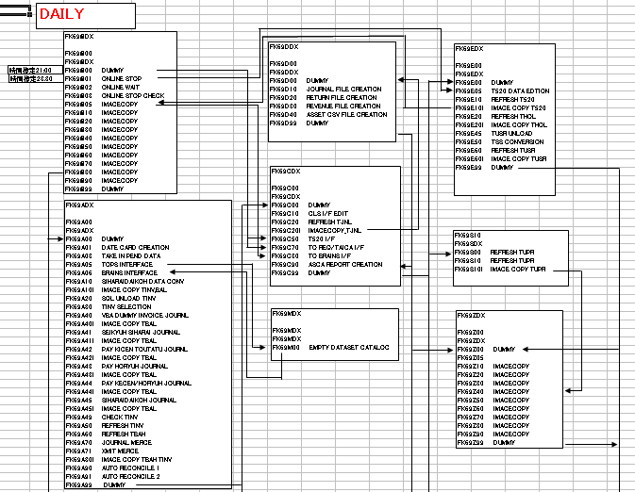
6：演習2
JOBGROUP：SX01＊、及びJOB：SX01*のリンク関係を洗い出してみましょう
FK69*の例

